Slide 1
Tổng quan
Automation Testing
API Testing

Slide 2
Automation Testing
Automation Testing là gì?
Kiểm thử tự động là một quá trình xử lý tự động các bước thực hiện một test case. Kiểm thử tự động được thực hiện bởi phần mềm kiểm thử tự động - hay còn gọi là Automation Testing Tool.

Slide 3
1.1 Ưu, nhược điểm của Automation Testing so với Manual Testing
Ưu điểm:
Độ tin cậy cao: công cụ kiểm thử tự động có sự ổn định cao hơn so với con người, đặc biệt trong trường hợp nhiều test cases
Khả năng lặp: giúp cho các tester không phải lặp đi lặp lại các thao tác (ví dụ: nhập dữ liệu, click, check kết quả…) một cách nhàm chán với độ tin cậy và ổn định cao.
Khả năng tái sử dụng:có thể sử dụng cho nhiều phiên bản ứng dụng khác nhau
Tốc độ: do thực thi bởi máy nên tốc độ của kiểm thử tự động nhanh hơn nhiều so với tốc độ của con người
Chi phí thấp: có thể tiết kiệm được nhiều chi phí, thời gian và nhân lực.

Slide 4
1.1 Ưu, nhược điểm của Automation Testing so với Manual Testing
Nhược điểm:
Khó mở rộng, khó bảo trì: cập nhật hay chỉnh sửa yêu cầu nhiều công việc như debug, thay đổi dữ liệu đầu vào và cập nhật code mới.
Khả năng bao phủ thấp: do khó mở rộng và đòi hỏi nhiều kỹ năng lập trình nên độ bao phủ của kiểm thử tự động thấp xét trên góc nhìn toàn dự án.
Vấn đề công cụ và nhân lực: nhiều công cụ hỗ trợ kiểm thử tự động khá tốt nhưng chúng vẫn còn nhiều hạn chế. Ngoài ra nhân lực đạt yêu cầu (có thể sử dụng thành thạo các công cụ này) cũng không nhiều.

Slide 5
2. API Testing
API là gì:
API là từ viết tắt của Application Programming Interface.
Kiểm thử API là gì?
PHƯƠNG DIỆN MÔ HÌNH CLIENT – SERVER
API là cái cầu nối giữa client và server. Client ở đây có thể là máy tính, điện thoại sử dụng hệ điều hành khác nhau và được viết bằng những ngôn ngữ khác nhau. Tương tự, server back-end cũng được viết bằng các ngôn ngữ khác nhau. Để 2 thằng này có thể nói chuyện được với nhau chúng phải nói cùng 1 ngôn ngữ. Ngôn ngữ ấy chính là API.
PHƯƠNG DIỆN TỔNG QUÁT:
Ví dụ, trong cuộc sống thực tế, bạn có 1 cái case máy tính và 1 màn hình. 2 cái đó muốn kết nối với nhau thì bắt buộc phải thông qua 1 dây nối với 2 đầu tiếp xúc. Hai cái đầu tiếp xúc đó chính là API

Slide 6
2. API Testing
Web API: Web API là một phương thức dùng để cho phép các ứng dụng khác nhau có thể giao tiếp, trao đổi dữ liệu qua lại. Dữ liệu được Web API trả lại thường ở dạng JSON hoặc XML thông qua giao thức HTTP hoặc HTTPS
Sử dụng tool kiểm thử để điều khiển API: Postman

Slide 7
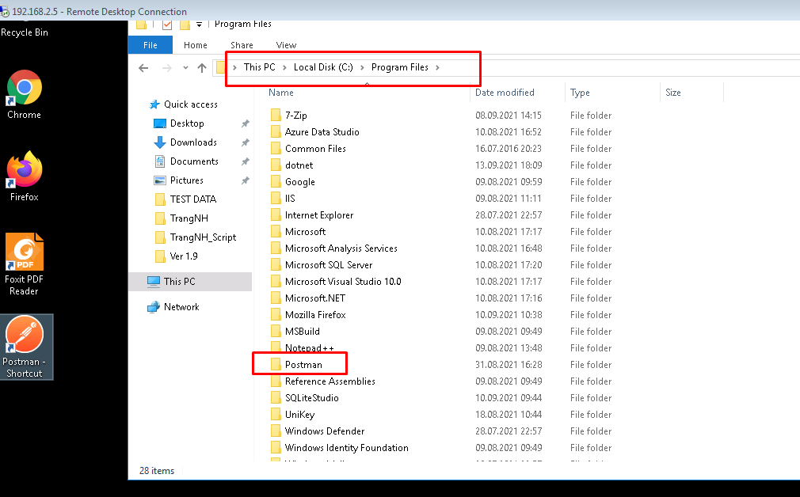
3. Postman tool
Link tải: Download Postman | Try Postman for Free
Link cài đặt trên server 2.5:

Slide 8
3.1 Method: GET, POST, PUT, DELETE in API
Có 4 loại Method hay được dùng:
– GET: Tìm/ Nhận 1 dữ liệu đã có, giống như tìm kiếm
– POST: Tạo mới dữ liệu
– PUT: Sửa 1 dữ liệu đã có rồi
– DELETE: Xóa dữ liệu.
(Lưu ý: Dự án DC chỉ sử dụng 2 phương thức: GET và POST)

Slide 9
3.2 Tạo request GET-POST
Cách tạo request GET
1. URL:
2 Method: GET
3. Headers: Không cần điền gì cả
4. Body: Phương thức GET không có body
Cách tạo request POST
tương tự như phần trên, chỉ khác là điền tham số vào trong body
. Sau khi điền đầy đủ thông tin thì ấn SEND để gửi request và
chờ response trả về kết quả

Slide 10
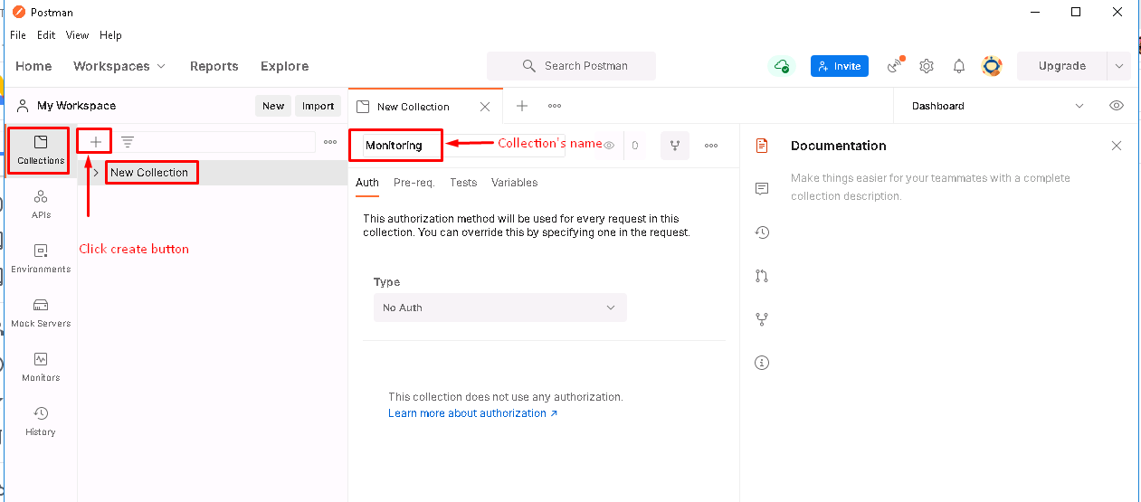
4. Hướng dẫn cách lưu request ở Postman
A. CÁCH TẠO 1 REQUEST
Step1: Tạo tên Collection như bên dưới > Chọn button Create

Slide 11
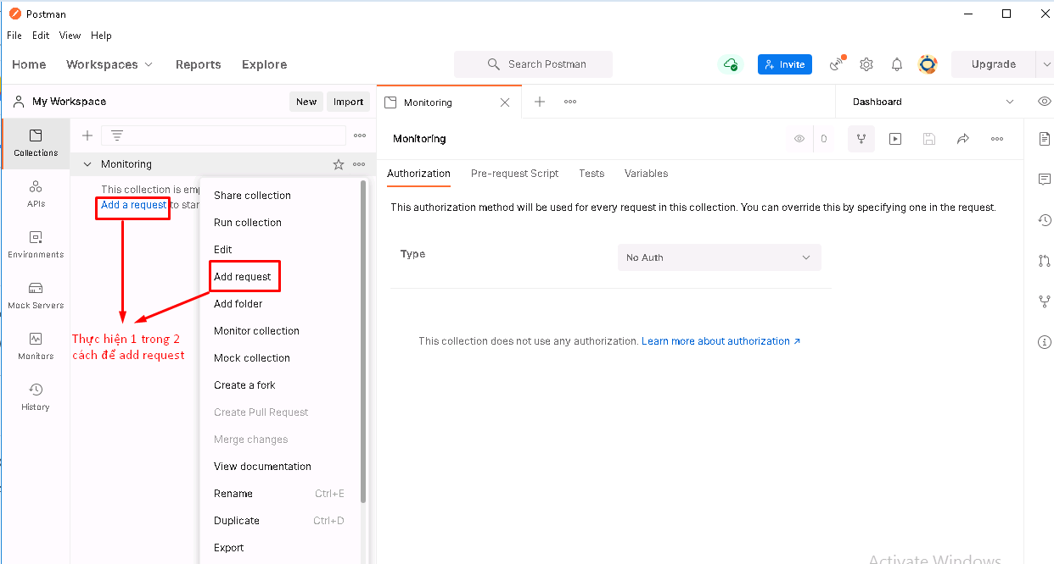
4. Hướng dẫn cách lưu request ở Postman
Step 2: Create sẽ tạo thành công như bên dưới > Tiếp tục chọn Add Request

Slide 12
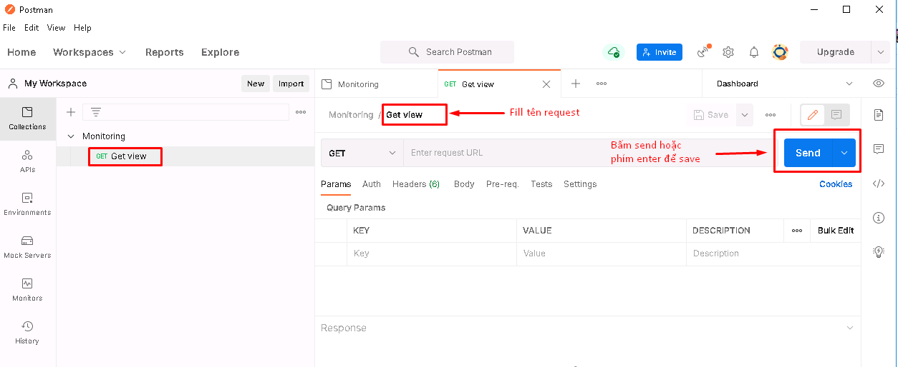
4. Hướng dẫn cách lưu request ở Postman
Step 3: Tạo 1 request và đặt tên như bên dưới

Slide 13
4. Hướng dẫn cách lưu request ở Postman
Step 4: Lưu xong > Click vào 1 request để màn hình mở ra và có thể nhập API cần test. Trong quá trình làm nhớ thi thoảng click button Send để lưu

Slide 14
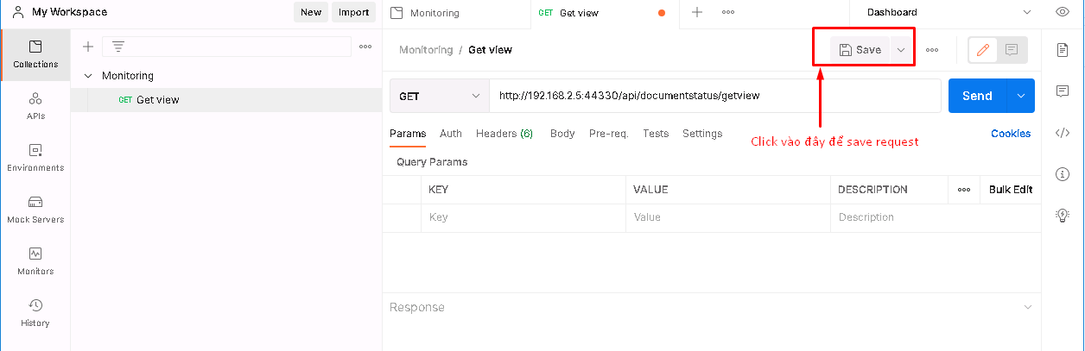
4. Hướng dẫn cách lưu request ở Postman
B. CÁCH LƯU 1 REQUEST CÓ SẴN
Step 1: Giống trên
Step 2: Mở Request có sẵn mà cần lưu > Chọn vào mũi tên ở button Save

Slide 15
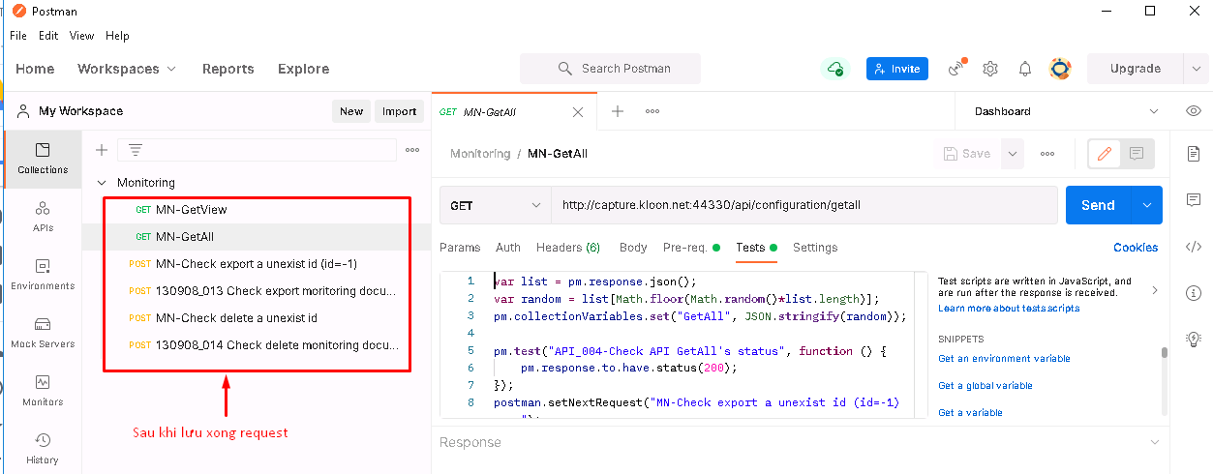
4. Hướng dẫn cách lưu request ở Postman
Step 3: Nên đặt tên Request theo tên API
Step 4: Lưu xong sẽ được như bên dưới

Slide 16
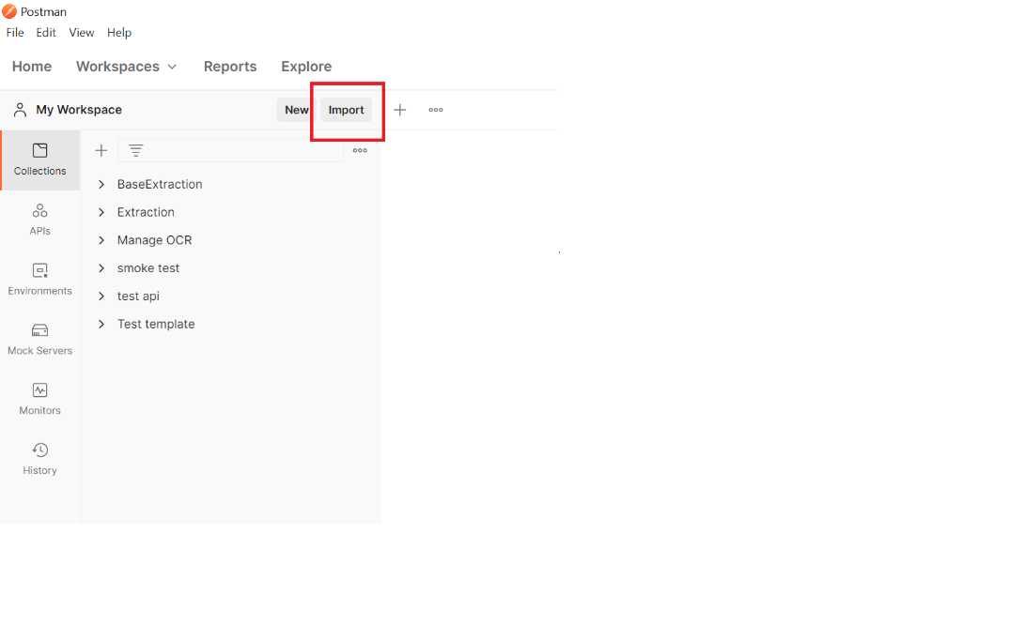
5. Tải và import script
Link tải script và các tài liệu: 08-Automation - KLOON.VN.WINWEB.DOCUMENTCAPTURE - Google Drive
Cách import script vào postman:
+ Click vào import

Slide 17
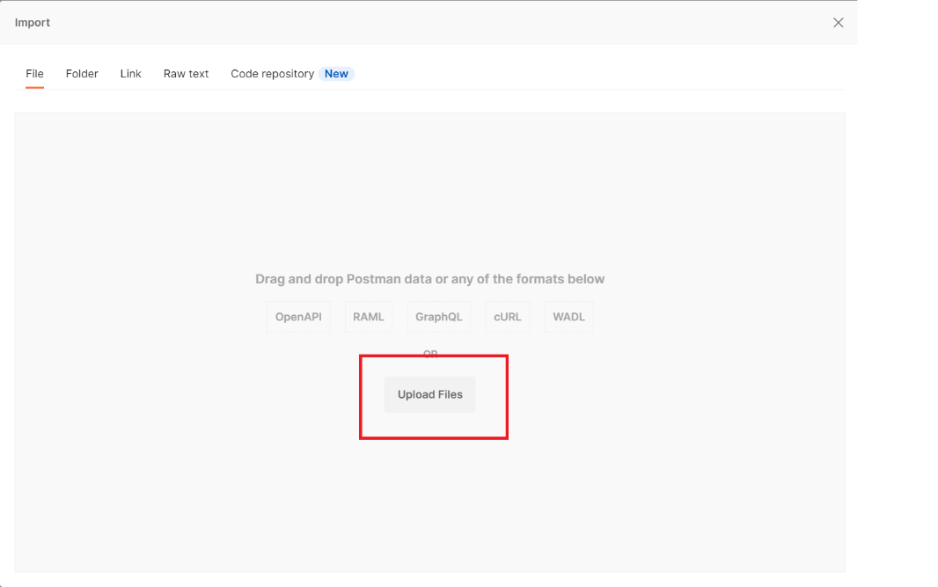
5. Tải và import script
+ Click vào upload files
+ Chọn đến file script đã tải về rồi ấn OK

Slide 18
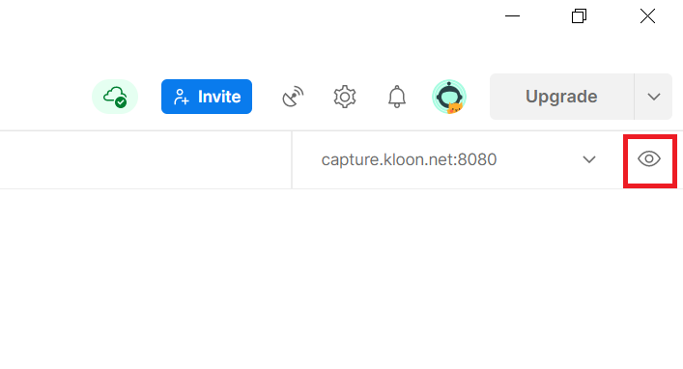
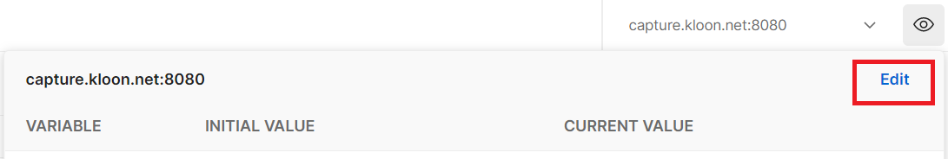
6. Cài đặt biến môi trường
Click vào biểu tượng con mắt ở góc trên bên phải màn hình rồi chọn edit

Slide 19
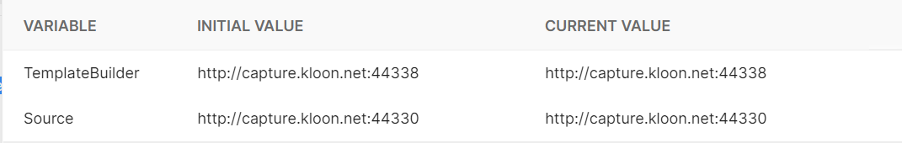
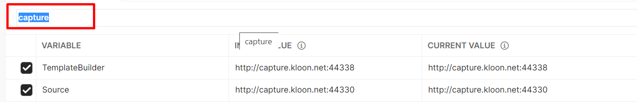
6. Cài đặt biến môi trường
Cột variable điền: TemplateBuilder và Source
Cột initial value điền host (http://capture.kloon.net:44338 là ví dụ).
Đổi tên môi trường

Slide 20
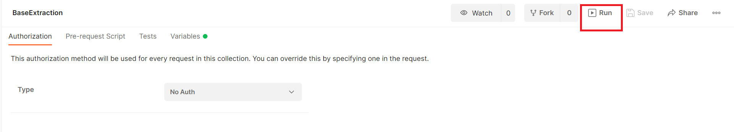
7. Chạy script
Click vào bộ script muốn test, chọn run

Slide 21
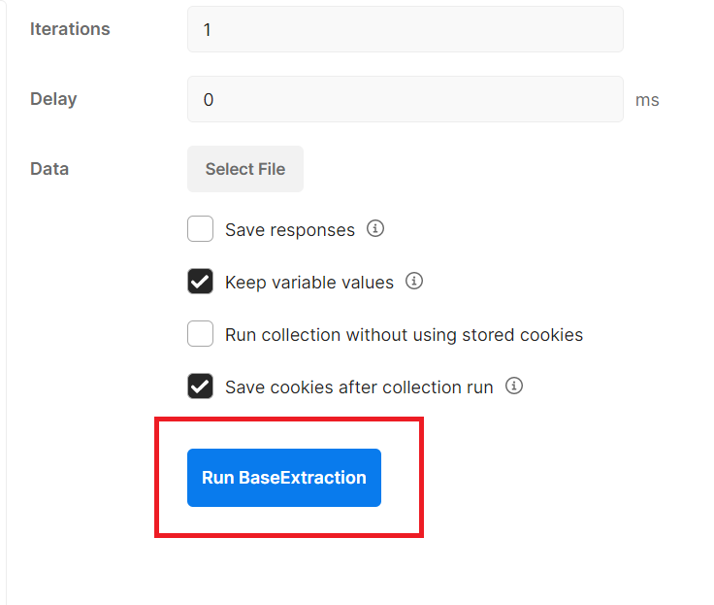
7. Chạy script
Run Name’s Collection

Slide 22
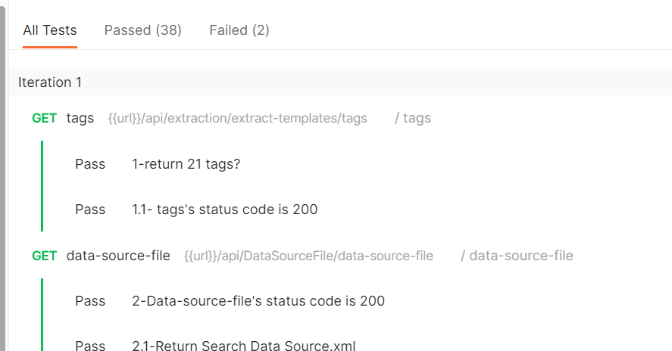
7. Chạy script
Sau khi chạy xong, màn hình sẽ hiển thị kết quả của bài test

Slide 23
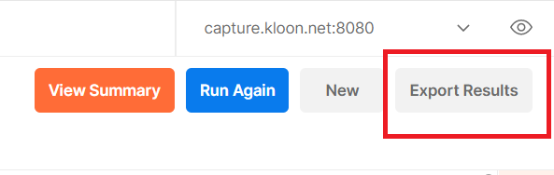
8. Xuất kết quả ra file json
Click vào export result
Đặt tên, chọn vị trí muốn lưu rồi Save.

Slide 24
9. Những kiến thức về javascript
Biến (Javascript variables )
link : https://www.w3schools.com/js/js_variables.asp
Hàm ( Function )
link : https://www.w3schools.com/js/js_functions.asp
Đối tượng ( Object )
link : https://www.w3schools.com/js/js_objects.asp
Mảng ( Array )
link : https://www.w3schools.com/js/js_arrays.asp

Slide 25
9. Những kiến thức về javascript
5. Những phương thức thao tác với mảng ( array method )
link : https://www.w3schools.com/js/js_array_methods.asp
6. Hàm toán học
link : https://www.w3schools.com/js/js_math.asp
7. Toán tử so sánh
link : https://www.w3schools.com/js/js_comparisons.asp
8. Điều kiện
link : https://www.w3schools.com/js/js_if_else.asp
link : https://www.w3schools.com/js/js_switch.asp
9. Json
link : https://www.w3schools.com/js/js_json.asp

Slide 26
Tài liệu tham khảo
API Testing and Development with Postman
(Lưu ý: Chỉ được phép share tài liệu này khi có sự đồng ý của Project Leader)
Các câu lệnh thường dùng để viết Test script:
Link: Các câu lệnh thường dùng của Postman

